Slide 1
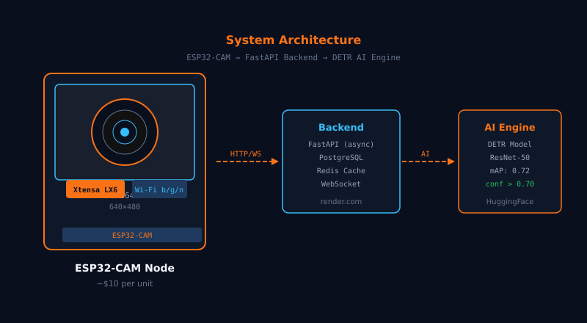
SENTINEL.SAT
Distributed AI Disaster
Early Detection System
КОМАНДА
Қалнияз Айсара Чамқызы — Капитан
Асқар Мансур Серікұлы
Қуандық Айнұр Тимурқызы
Серікболұлы Эльдар
sentinel-sat.onrender.com

Slide 2
ПРОБЛЕМА
Системы мониторинга ЧС хронически опаздывают
🛰️
⏱️
⚠️
Спутники опаздывают
30 мин — несколько часов
Человеческий фактор
Sentinel-2, Landsat — пролёт раз в несколько дней, зависят от облачности. Данные устаревают ещё до получения.
От возникновения пожара до реакции спасательных служб. Каждая минута — это квадратные километры ущерба.
Бюрократические цепочки, искажение информации и задержки при передаче данных конечным исполнителям.
Сравнение времени реакции
Традиционные системы: 10–60 минут
SENTINEL.SAT: ~30 секунд ⚡

Slide 3
РЕШЕНИЕ
SENTINEL.SAT — мониторинг последней мили в реальном времени
~30 сек
~$10
Время реакции
Стоимость узла
< 2 сек
mAP 0.72
End-to-End Latency
Точность DETR
Система объединяет наземную IoT-сеть ESP32-CAM со спутниковыми данными Sentinel-2
— решая проблему «последней мили»: точное обнаружение ЧС в конкретной точке за секунды.

Slide 4
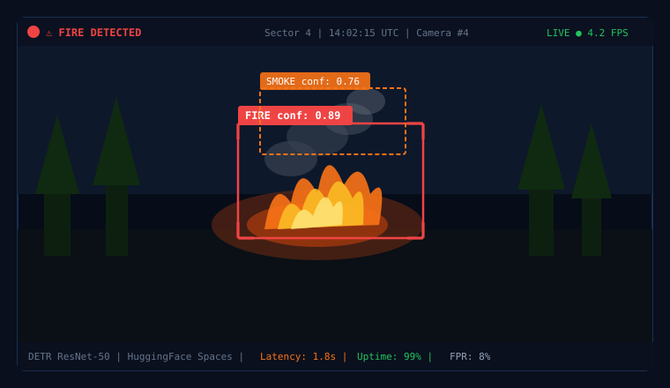
AI МОДЕЛЬ — DETR
Detection Transformer — ResNet-50 Backbone
Backbone
ResNet-50 → feature maps 2048ch
Encoder
Transformer → spatial attention
Decoder
100 object queries → boxes
Output
Confidence > 0.7 + class label
Классы ЧС:
fire · smoke · flood · person_in_danger
План: дообучение на Fire Detection Dataset + FloodNet → mAP 0.72 → 0.85–0.90 | FPR: 8% → 3–5%

Slide 5
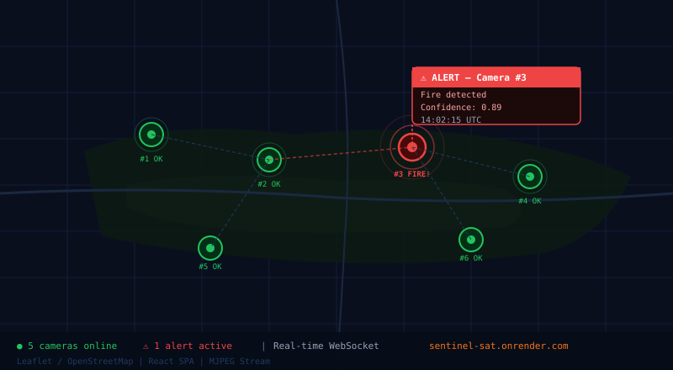
MVP — LIVE DASHBOARD
Рабочий прототип: карта, детекция, логирование
🗺️ Интерактивная карта
Leaflet + OpenStreetMap. Цветовые маркеры: зелёный — норма, красный — тревога.
🎥 Live Stream
MJPEG видеопоток 4–5 FPS с Bounding Boxes от DETR нейросети в реальном времени.
📋 System Logger
WebSocket алерты → HQ. История детекций в PostgreSQL с геопозиционированием.
[14:02:10] INFO: Camera #4 connected [14:02:15] WARN: Fire detected (Conf: 0.82) at Sector 4 [14:02:15] ALERT: Notification sent to HQ

Slide 6
РЕЗУЛЬТАТЫ И МЕТРИКИ
По итогам нагрузочных тестов и полевых испытаний
1.8 сек
0.72
4–5
99%
8%
End-to-End Latency
mAP (COCO)
FPS
Uptime
False Positive
от захвата до экрана
точность детекции
система кадров/сек
стабильность сервера
ложные срабатывания
Сравнение времени обнаружения
🛰️ Традиционные системы (спутники): 10–60 минут
⚡ SENTINEL.SAT: ~30 секунд
120× быстрее

Slide 7
ТЕХНИЧЕСКАЯ РЕАЛИЗАЦИЯ
Hardware + Software Stack
⚙️ HARDWARE — ESP32-CAM
💻 SOFTWARE STACK
CPU:
Xtensa LX6 dual-core
Backend:
FastAPI (async) + PostgreSQL + Redis
RAM:
520 KB SRAM + 4 MB PSRAM
AI Model:
DETR ResNet-50 — HuggingFace Spaces
Камера:
OV2640 VGA 640×480 JPEG/RGB565
Frontend:
React SPA + Leaflet + MJPEG stream
Связь:
Wi-Fi 802.11 b/g/n
Real-time:
WebSocket Manager — мгновенные алерты
Питание:
Батарея 18650 / солнечные панели
Deploy:
Render.com — cloud PaaS
Потребление:
~180 mA
Edge IDE:
Arduino IDE для ESP32-CAM
Стоимость:
~$10 за узел
Gradio:
Demo-интерфейс на HuggingFace

Slide 8
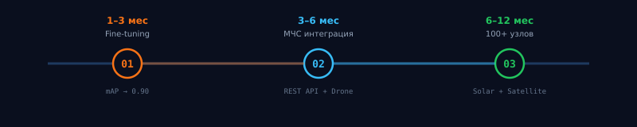
ПЛАН МАСШТАБИРОВАНИЯ
От прототипа к национальной сети мониторинга
01 1–3 месяца
02 3–6 месяцев
03 6–12 месяцев
Fine-tuning модели
Интеграция с МЧС
Автономные станции
Дообучение DETR: Fire Detection + FloodNet
REST API для экстренных служб
Солнечные панели 6V 2W + TP4056
mAP 0.72 → 0.85–0.90, FPR → 3–5%
Мультикамерные сети + триангуляция
IP67 корпуса — любая погода
Аудио-сенсоры MAX9814 (взрывы, крики)
3D-реконструкция через стереопары
100+ узлов на город среднего размера
Mobile app React Native + push-уведомления
Дроны для мониторинга 'слепых зон'
Интеграция со спутниками Sentinel-2

Slide 9
SENTINEL.SAT
Видеть раньше, чтобы спасти
📂 GitHub
🚀 Live Demo
🧠 AI Model
github.com/Dyman17/sentinel_watch
sentinel-sat.onrender.com
huggingface.co/spaces/Dyman17/sentinel-watch
Команда SENTINEL.SAT
Қалнияз Айсара · Асқар Мансур · Қуандық Айнұр · Серікболұлы Эльдар

